Slide 1
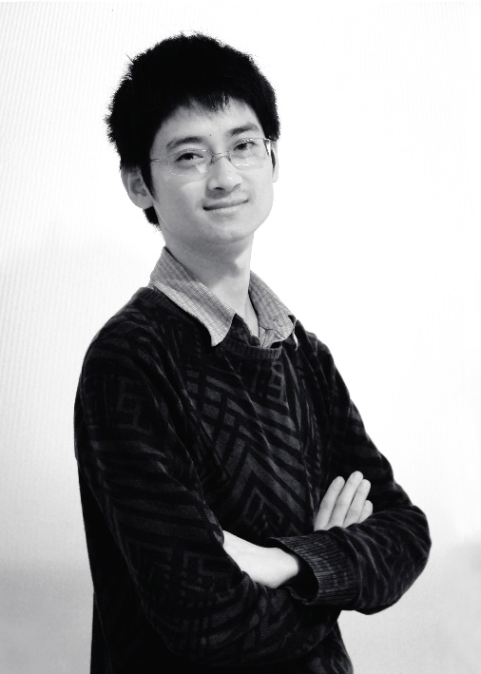
“用数学逻辑管理生意”
【阿滋猫】
2015
我想说
更快乐的工作！

Slide 2
目录
4
3
管控节点
2
目标及计划
1
回顾与分析
生意的逻辑

Slide 3
过渡页
生意的逻辑
1
-生意如何构成？
-存在哪些逻辑？
-如何运用这些逻辑？

Slide 4
4
生意的逻辑
回顾与分析
目标及计划
管控节点

Slide 5
谢谢聆听！
“用数学逻辑管理生意”
2015
祝大家
更快乐的工作！

Slide 6
PPT宝藏致力于优秀的ppt分享
PPT模板下载 http://www.pptbz.com/
PPT素材下载 http://www.pptbz.com/pptshucai/
PPT背景图片 http://www.pptbz.com/pptpic/
PPT课件下载 http://www.pptbz.com/kejian/
更多精美ppt下载请点击：ppt宝藏-www.pptbz.com

